Slide 1
Warai Transformer:
Transformerを用いた大喜利生成AI
湘南工科大学
山富 龍

Slide 2
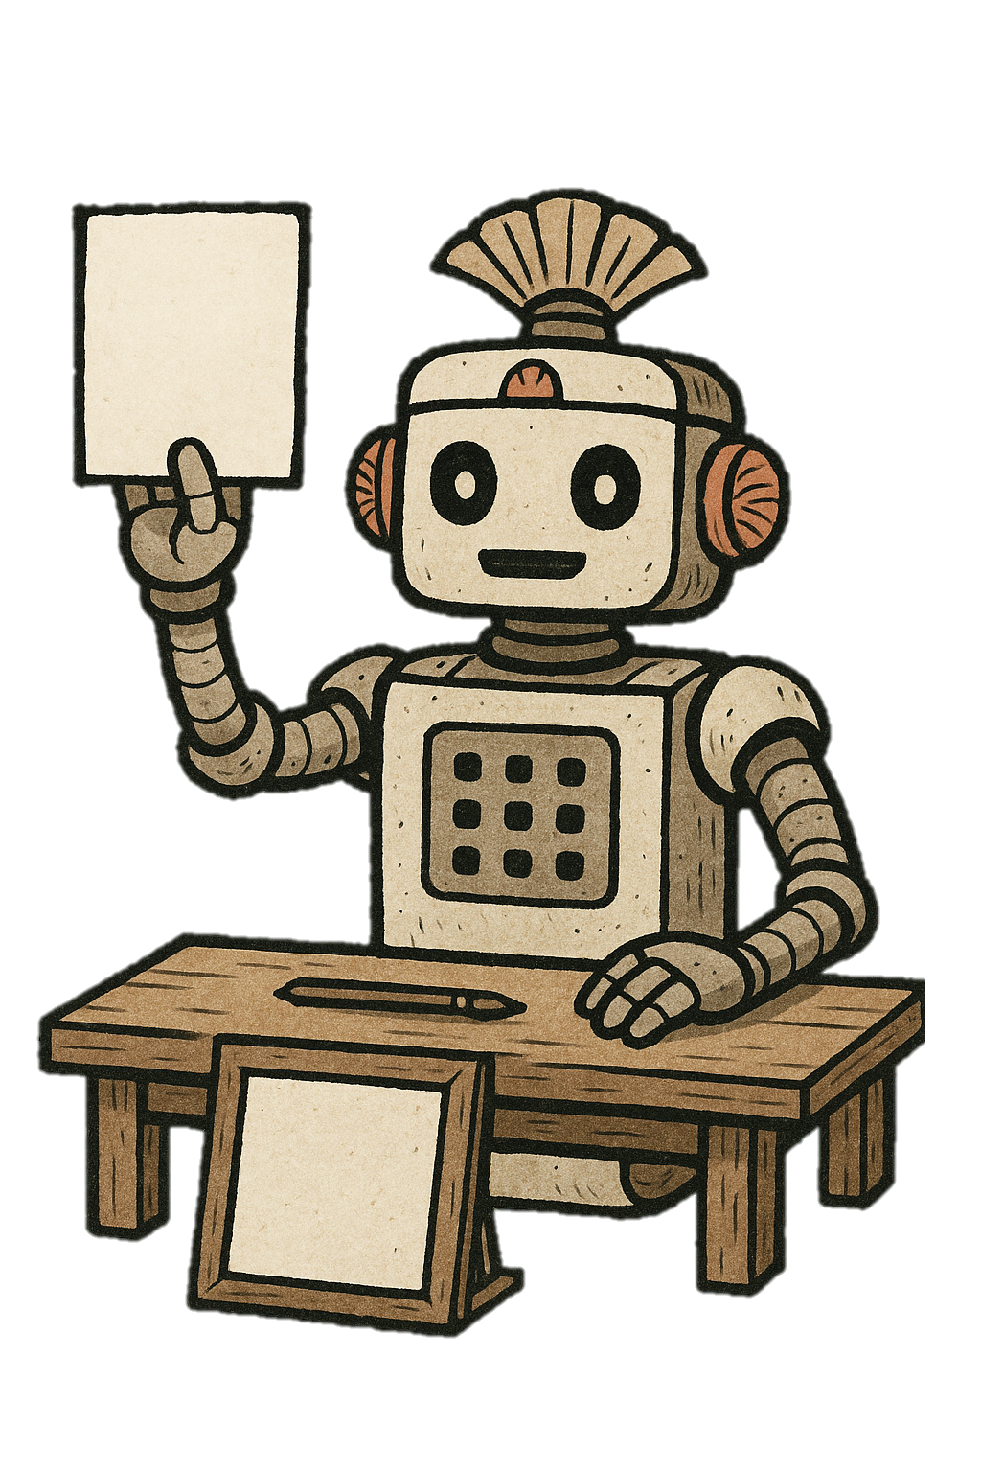
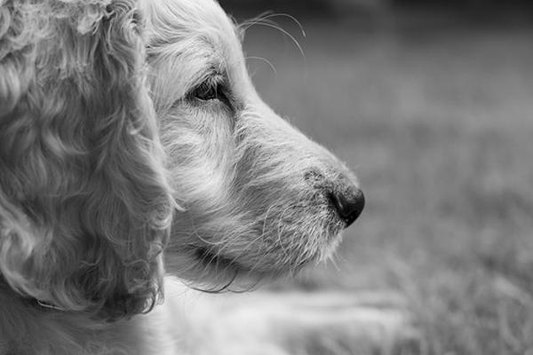
研究目的
画像を入力すると，面白文章(大喜利)を生成するAIの実現
猫だって言い出せない
お題
大喜利生成AI

Slide 3
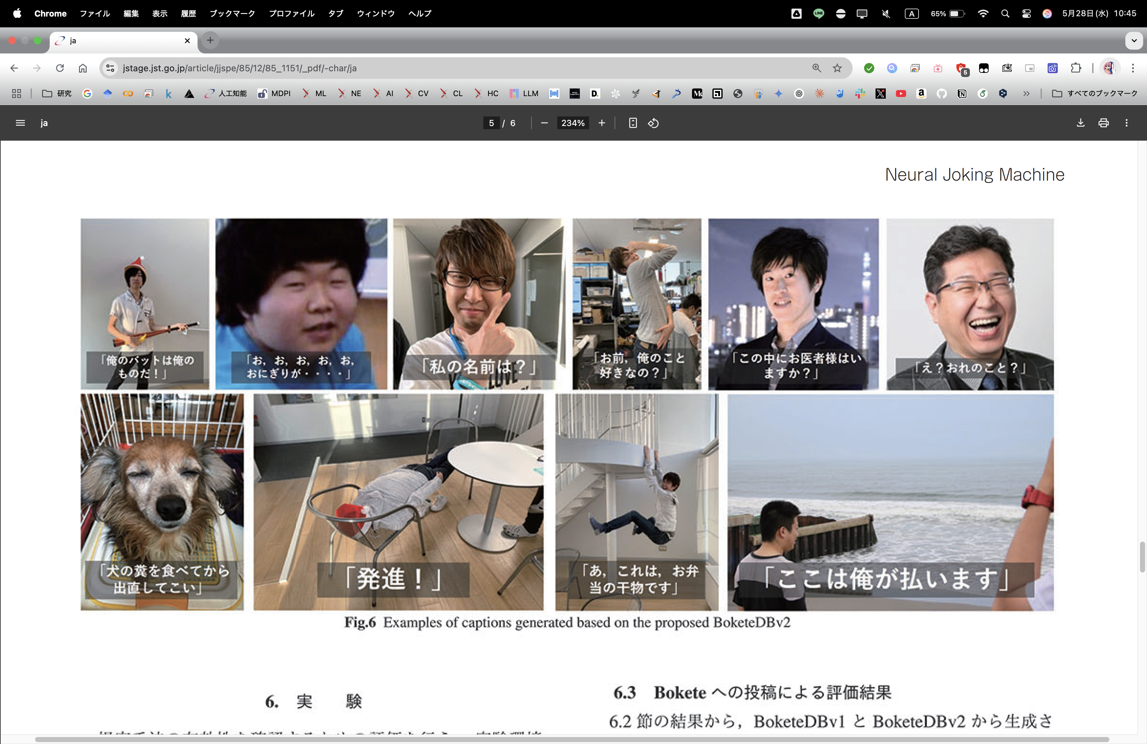

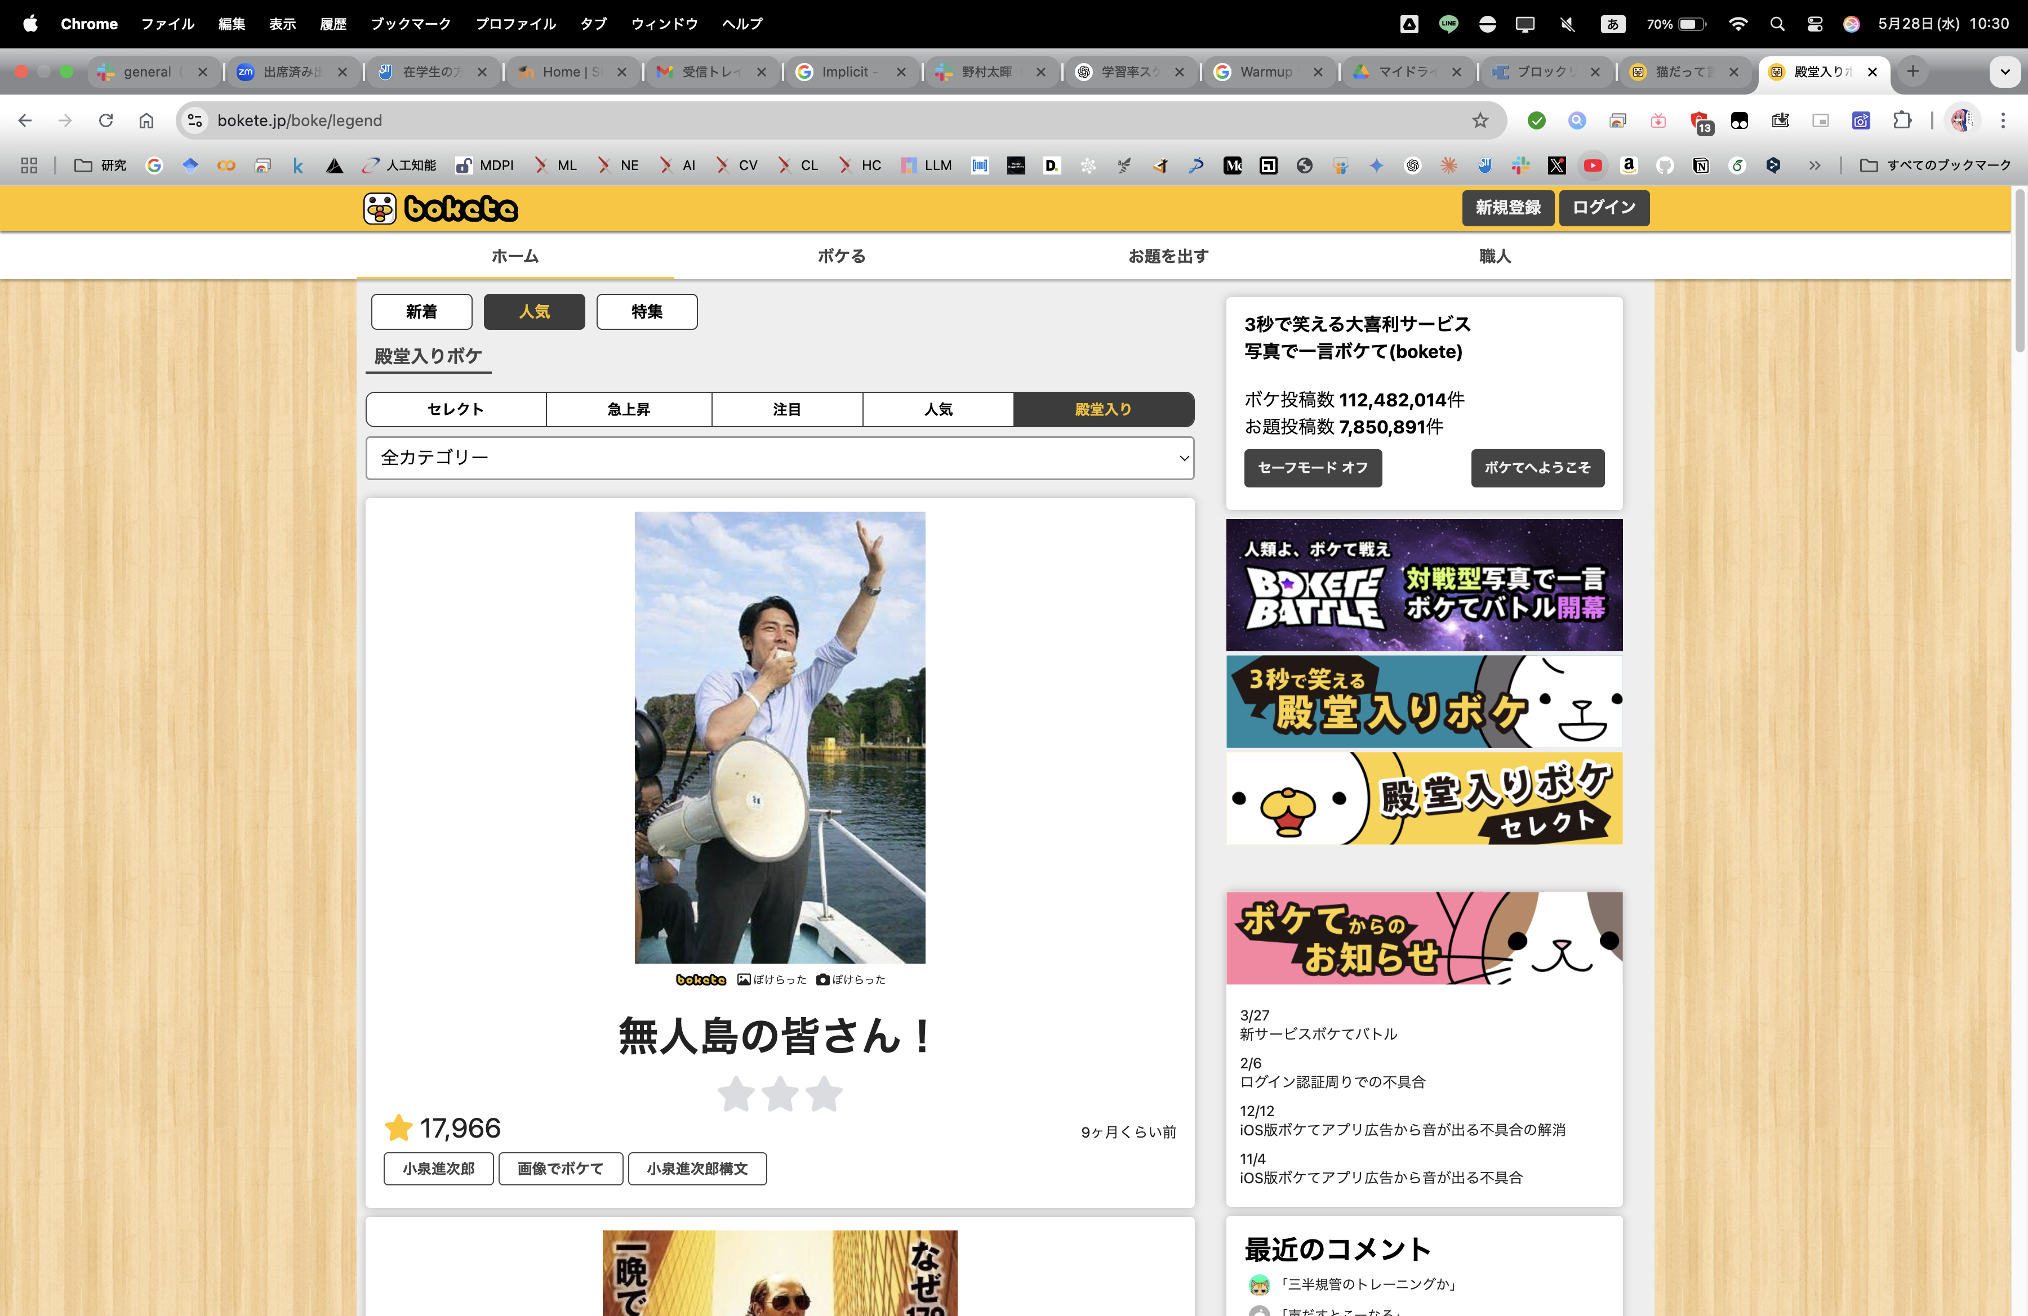
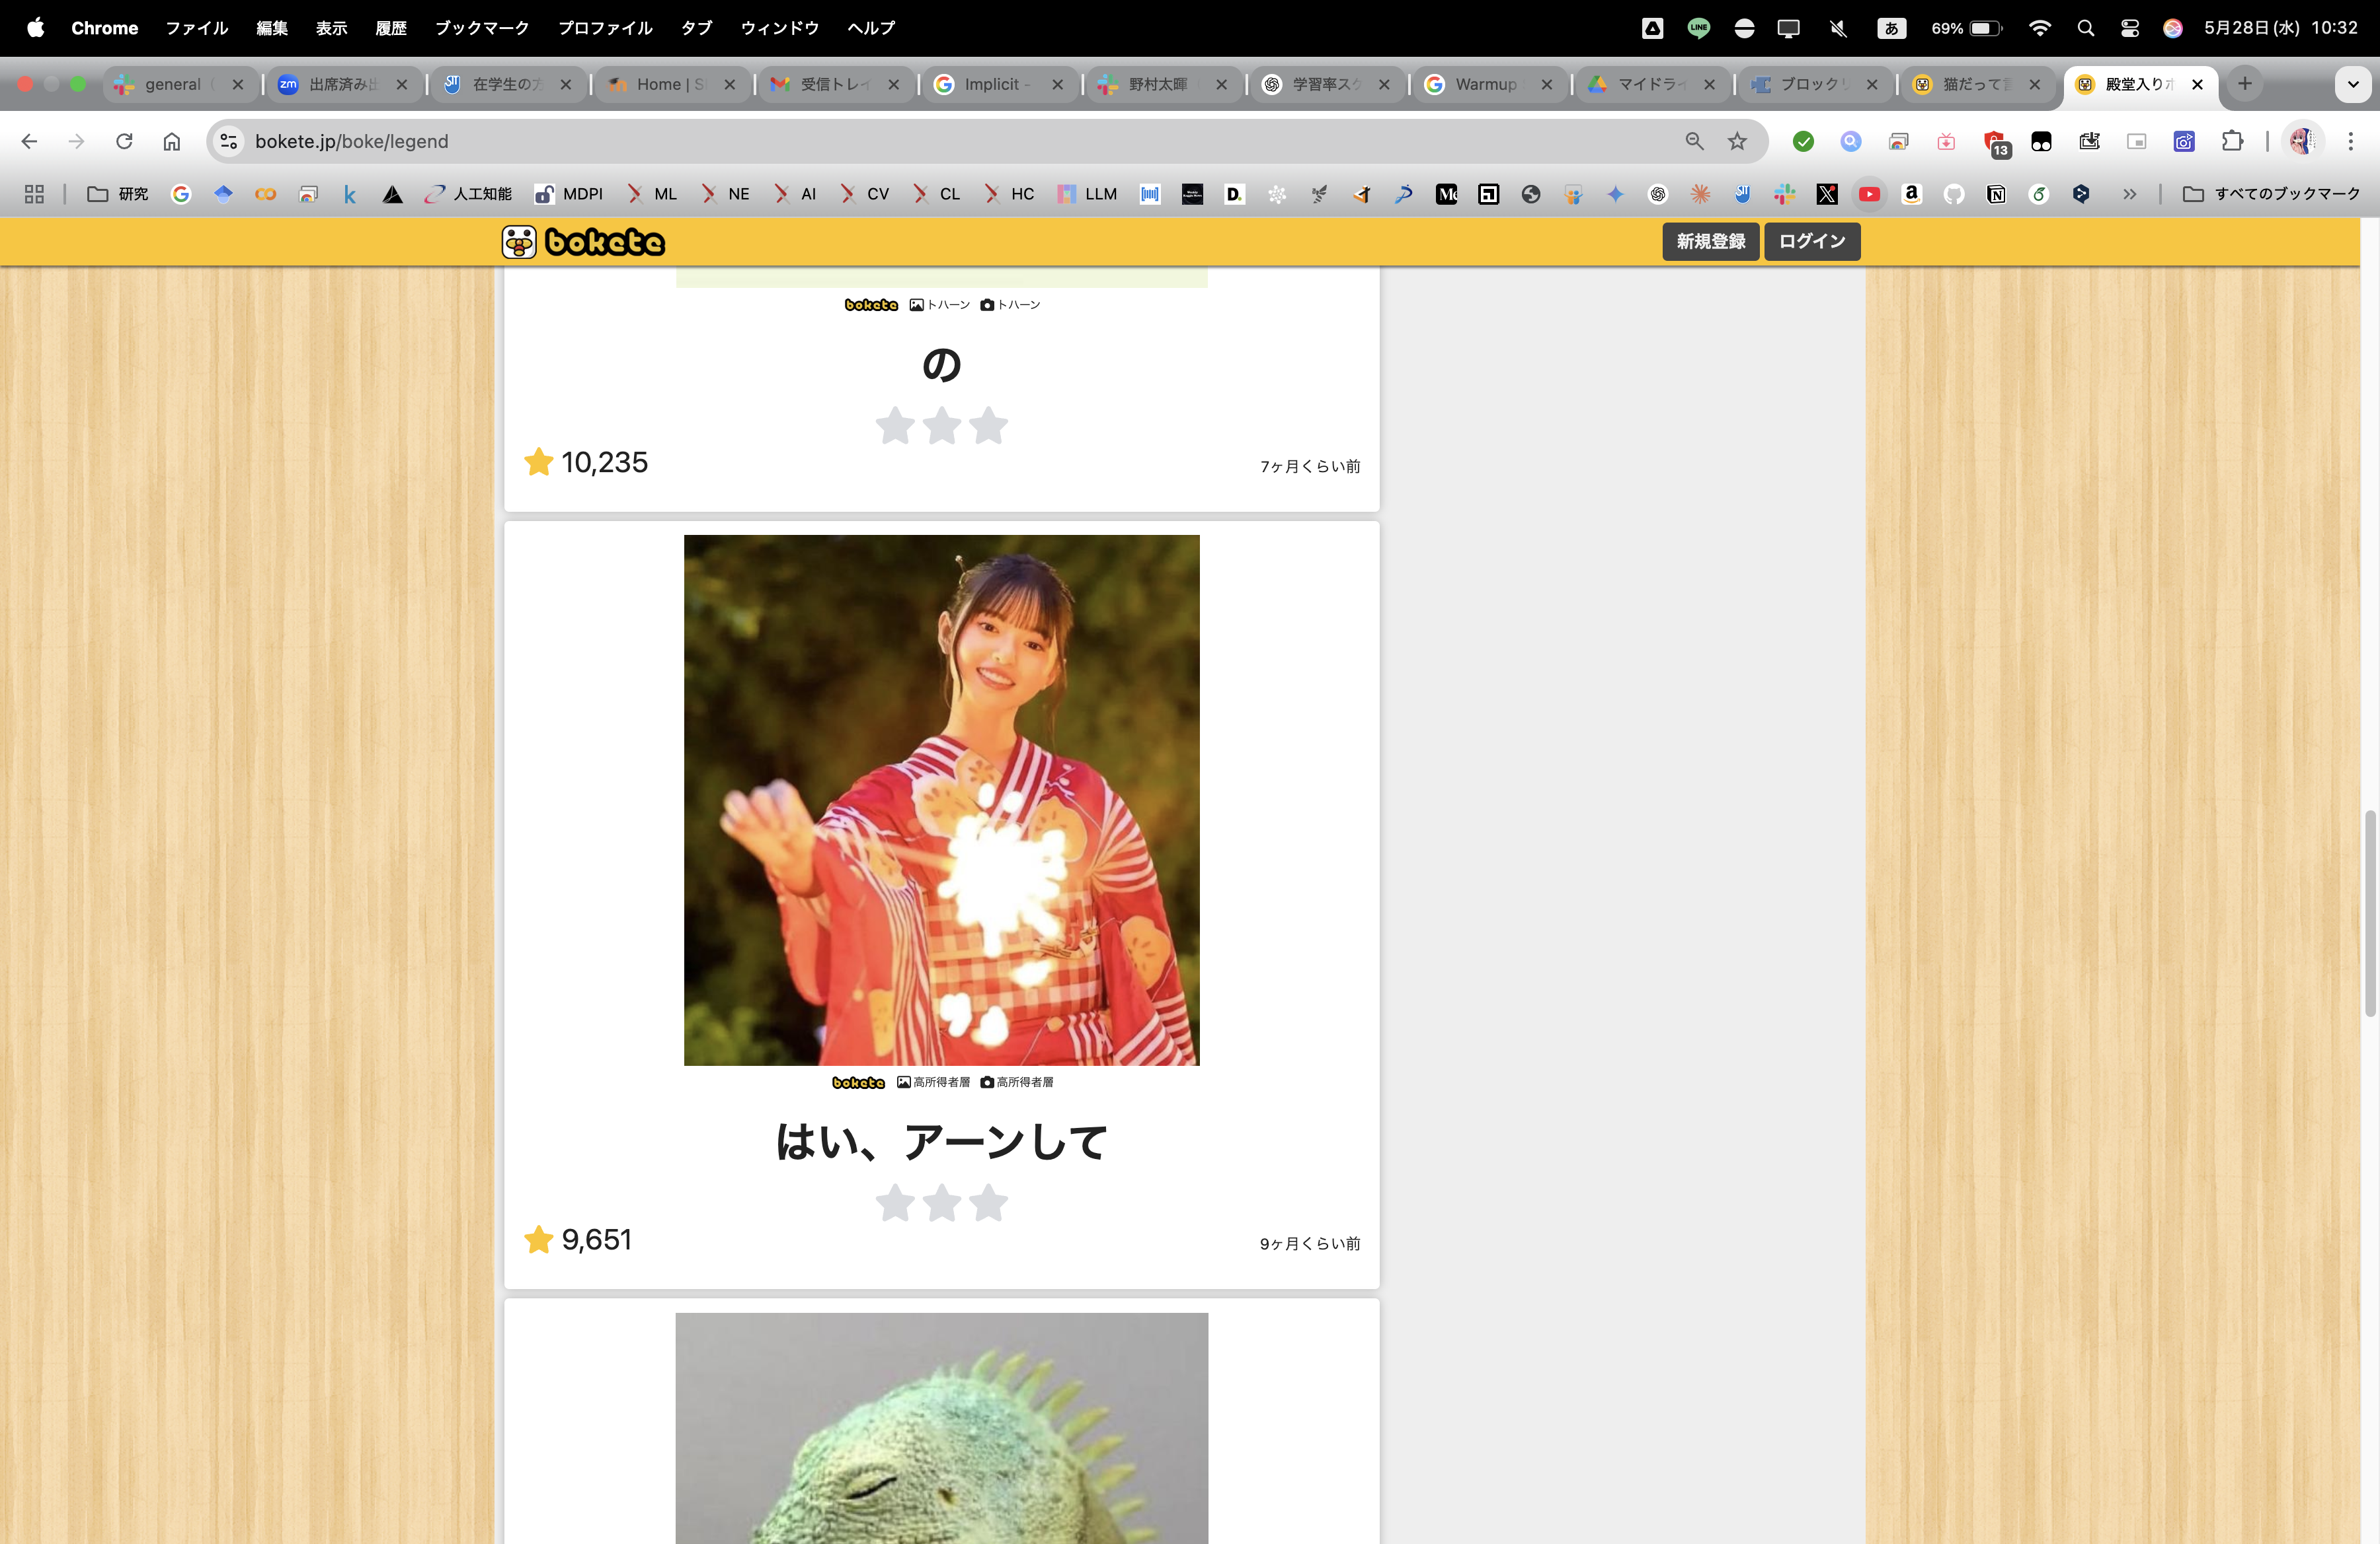
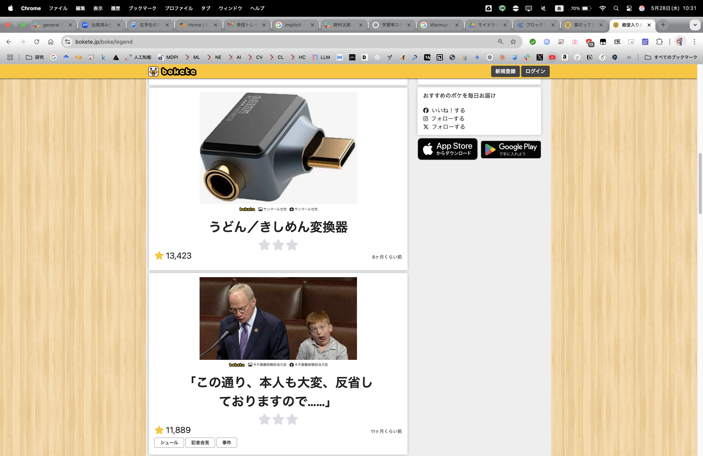
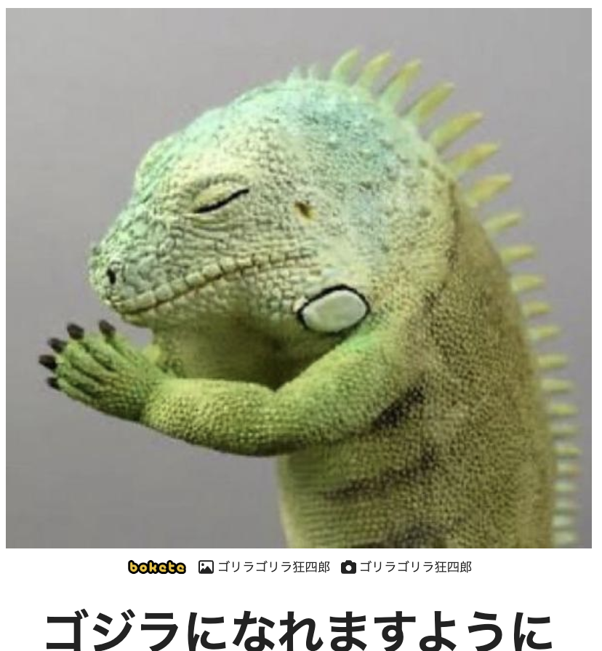
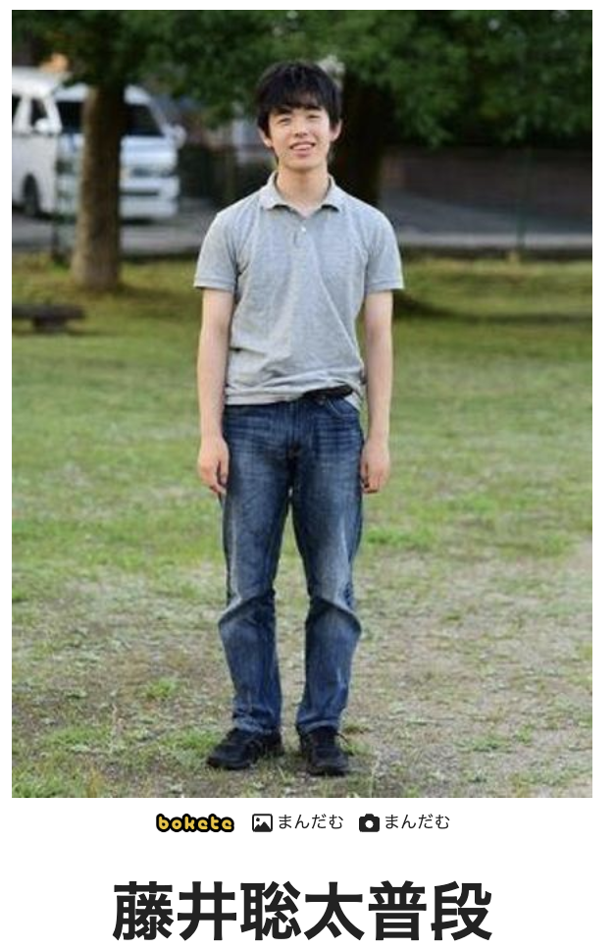
従来手法: Neural Joking Machine(NJM)[1]
ボケて[2]をスクレイピングして画像-大喜利データセットを作成
Image2Textモデル[3]でデータセットを学習
画像-大喜利データセット
[1]美濃口宗尊，他，"Neural Joking Machine，" 精密工学会誌，vol.85，no.12，pp.1151-1156，November 2019.
[2] 株式会社オモロキ，ボケて，https://bokete.jp/，参照 June 3, 2025．

Slide 4
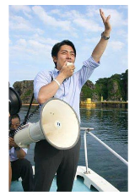
従来手法: Neural Joking Machine(NJM)[1]
ボケて[2]をスクレイピングして画像-大喜利データセットを作成
Image2Textモデル[3]でデータセットを学習
ImageNet学習済み
ResNet152[4]
Image
Encoder
Dense
皆さん
Sentence
Encoder
[無人島，の]
LSTM
[3] O. Vinyals, et al., "Show and Tell: A Neural Image Caption Generator," Proc. the IEEE Conference on Computer Vision and Pattern Recognition, pp.3156-3164, June 2015.
[4] K. He, et al., "Deep Residual Learning for Image Recognition," Proc. the IEEE Conference on Computer Vision and Pattern Recognition, pp.770-778, June 2016.

Slide 5
Image2Textモデルの学習Ⅰ
1. 画像-文章ペアの取得
画像 | 文章
 | 無人島の皆さん
 | はい，アーンして
 | うどん/きしめん変換器

Slide 6
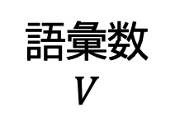
Image2Textモデルの学習Ⅱ
2. 文章の分ち書き
無人島の皆さん → 無人島 / の / 皆さん
3. 単語に対し，一意のIDを割り当て
4. 割り当てたIDに基づき文章を数値化(トークン化)
無人島 / の / 皆さん → 1 / 2 / 3
データセット全体で
一意に定まる
単語 | ID
無人島 | 1
の | 2
皆さん | 3
語彙数
$$V$$

Slide 7
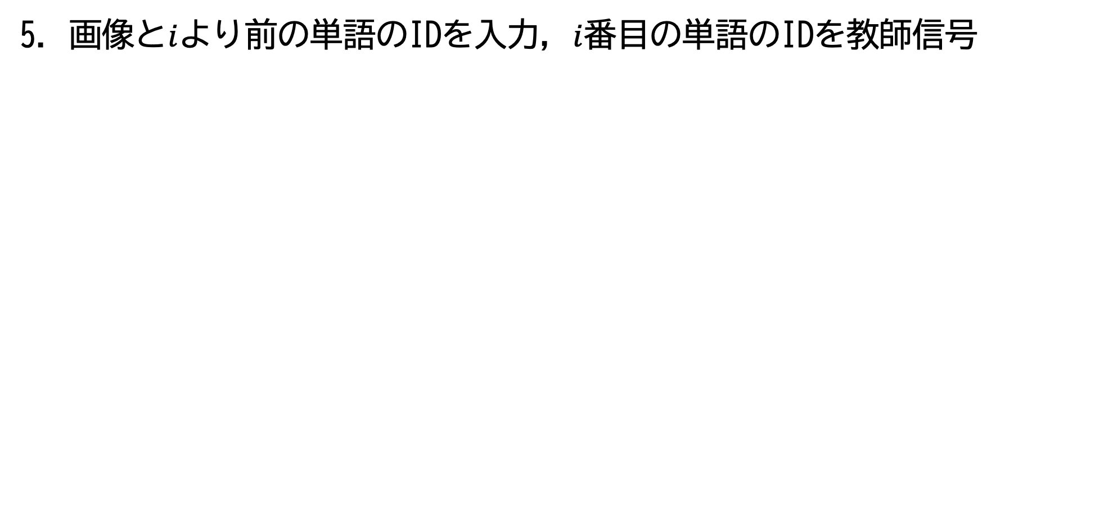
Image2Textモデルの学習Ⅲ
5. 画像と$i$より前の単語のIDを入力，$i$番目の単語のIDを教師信号
入力 | 教師信号
[ ] | 1
[ ，1] | 2
[ ，1, 2] | 3
データセット
データ

Slide 8
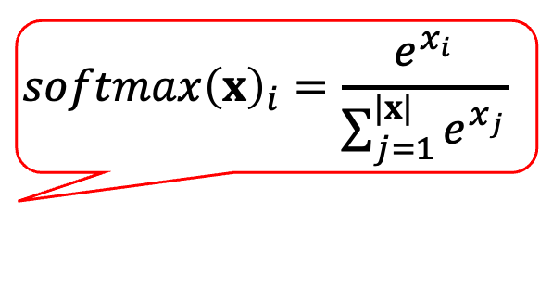
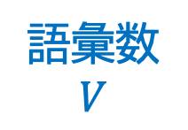
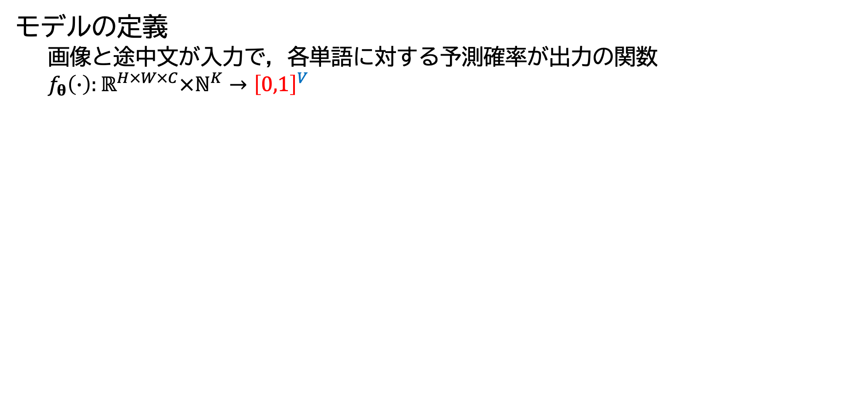



Image2Textモデルの学習Ⅳ
モデルの定義
  画像と途中文が入力で，各単語に対する予測確率が出力の関数
  $f_{θ}\left(∙\right):ℝ^{H×W×C}×ℕ^{K}→{\left[0,1\right]}^{V}$
$$softmax{\left(x\right)}_{i}=\frac{e^{x_{i}}}{\sum_{j=1}^{|x|}{e^{x_{j}}}}$$
語彙数
$$V$$
Image
Encoder
0.2
無人島
$$ℝ^{H×W×C}$$
任意の構造
Dense
0.1
の
Sentence
Encoder
$$pad(無人島,の,K)$$
0.7
皆さん
$$ℕ^{K}$$
ニューロンと単語を
一意に対応させる

Slide 9
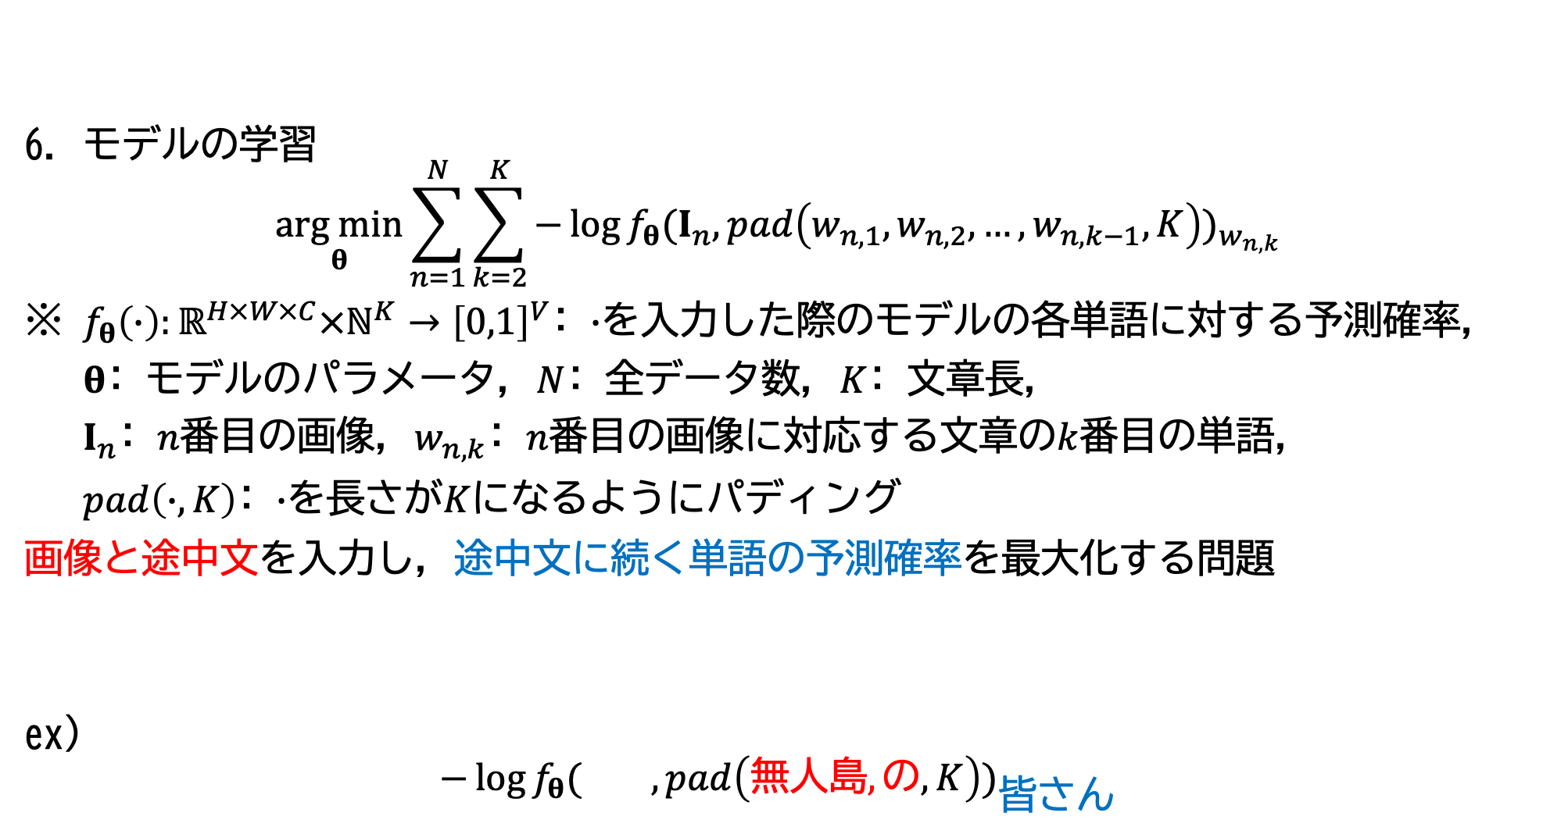
Image2Textモデルの学習Ⅴ
6. モデルの学習
$$\underset{θ}{arg min}{\sum_{n=1}^{N}{\sum_{k=2}^{K}{−\log{{f_{θ}(I_{n},pad\left(w_{n,1},w_{n,2},…,w_{n,k−1},K\right))}_{w_{n,k}}}}}}$$
※ $f_{θ}\left(∙\right):ℝ^{H×W×C}×ℕ^{K}→{\left[0,1\right]}^{V}$: $∙$を入力した際のモデルの各単語に対する予測確率，
$θ$: モデルのパラメータ，$N$: 全データ数，$K$: 文章長，
$I_{n}$: $n$番目の画像，$w_{n,k}$: $n$番目の画像に対応する文章の$k$番目の単語，
$pad\left(∙,K\right)$: $∙$を長さが$K$になるようにパディング
画像と途中文を入力し，途中文に続く単語の予測確率を最大化する問題
ex)
$$−\log{{f_{θ}( ,pad\left(無人島,の,K\right))}_{皆さん}}$$
データセットのパターンから，
[無人島，の]に続くべきなのは「皆さん」

Slide 10

Image2Textモデルの推論Ⅰ
モデルが出力する確率分布から単語を選択する
Image
Encoder
0.1
無人島
任意の構造
Dense
0.8
の
Sentence
Encoder
$$pad(無人島,K)$$
0.1
皆さん
Greedyな選択
  最大値を示す単語を選択
  ☺️適切な文になりやすい
  😭必ず同じ文章になる
ルーレット選択
  確率分布に基づきランダムに選択
  ☺️多様な文章が生成される
  😭不適切な文章になりやすい

Slide 11
Image2Textモデルの推論Ⅱ
選択された単語を途中分の末尾に追加し，再度入力
の
無人島
皆さん
無人島，の
完全文が得られた!
無人島，の，皆さん

Slide 12



従来の大喜利生成AIの問題点
LSTMは長期の時系列データに対する性能が低い
画像の特徴抽出と文章の特徴抽出が独立している
陽気
[米国]
の情報
[米国,の]
の情報
[米国,の,三途の川]
の情報
LSTM
LSTM
LSTM
LSTM
米国
$$の$$
$$三途の川$$
$$が$$

Slide 13
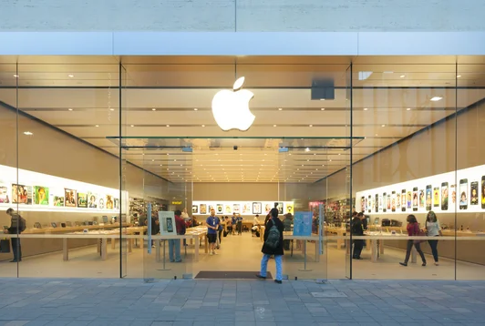
従来の大喜利生成AIの問題点
LSTMは長期の時系列データに対する性能が低い
画像の特徴抽出と文章の特徴抽出が独立している
独立している
CNN
Dense
高性能
LSTM
[最近,の,Apple,は]
Appleにはリンゴと企業の
2つの意味がある

Slide 14
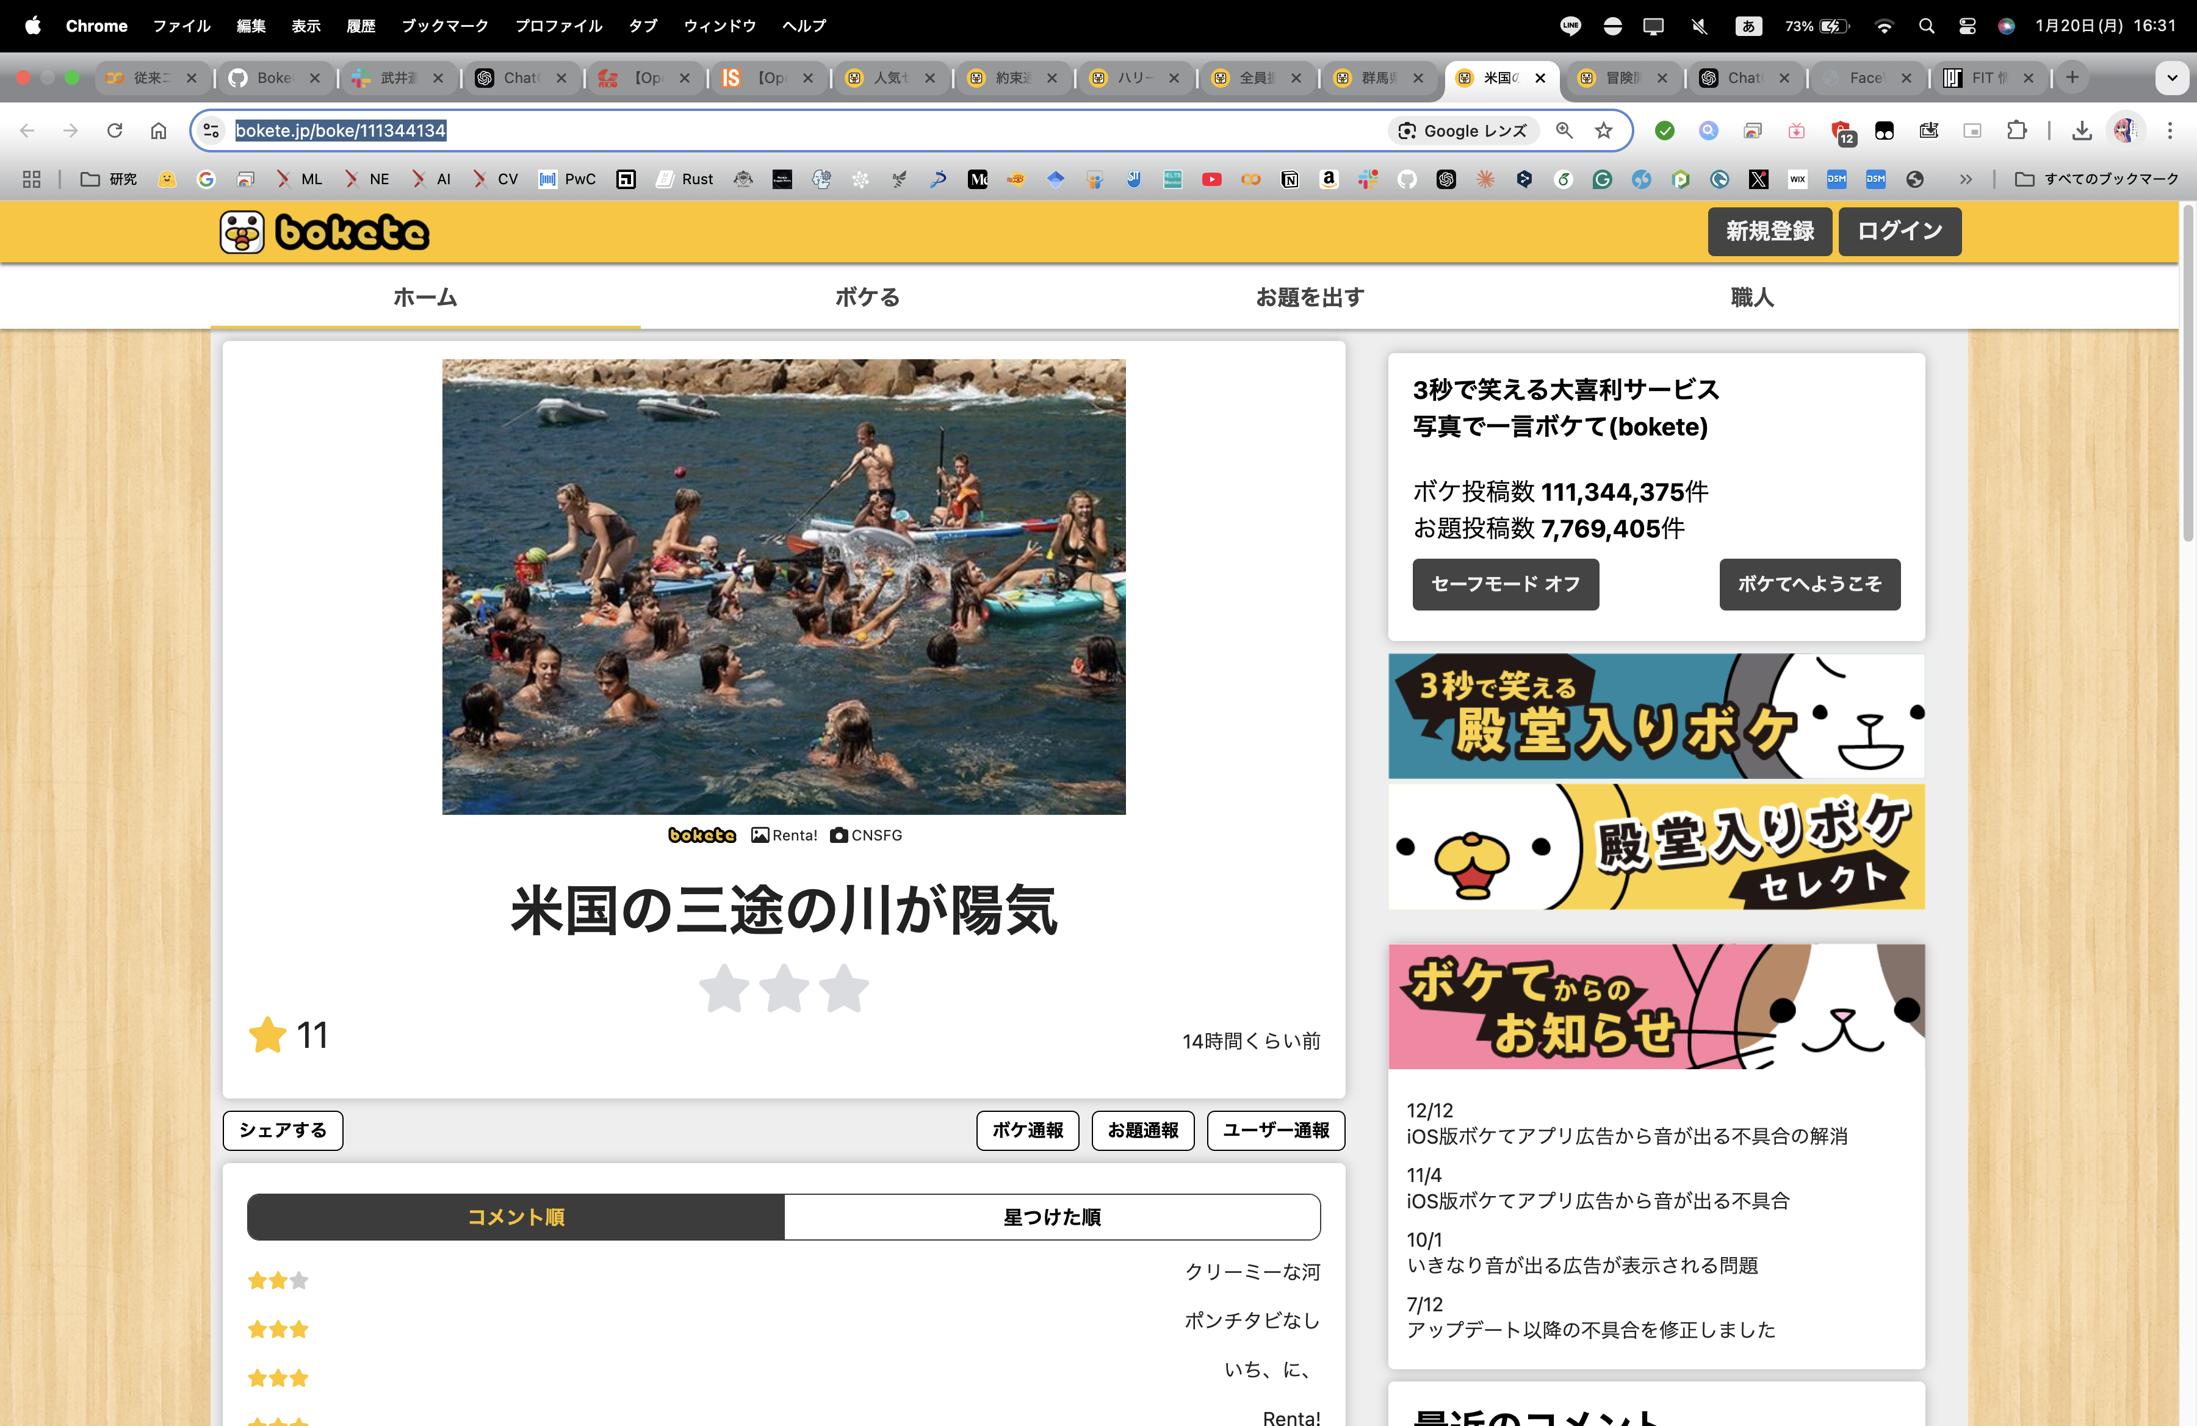

提案手法: Warai Transformer(WiT)
画像と文章の特徴抽出器としてTransformer[5]を用いる
文章はSelf-Attentionにより，時系列長に関わらず特徴抽出
文章と画像をCross-Attentionにより，互いに考慮して特徴抽出
Vision
Transformer
[6]
ImageNet学習済み
$$×N$$
Self-Attention
Cross-Attention
Dense
[米国,の,三途の川,が]
陽気
[5] A. Vaswani, et al., "Attention is All you Need," Proc. NeurIPS, vol.30, December. 2017.
[6] A. Dosovitskiy, et al., "An Image is Worth 16x16 Words: Transformers for Image Recognition at Scale," arXiv:2010.11929, October. 2020.

Slide 15
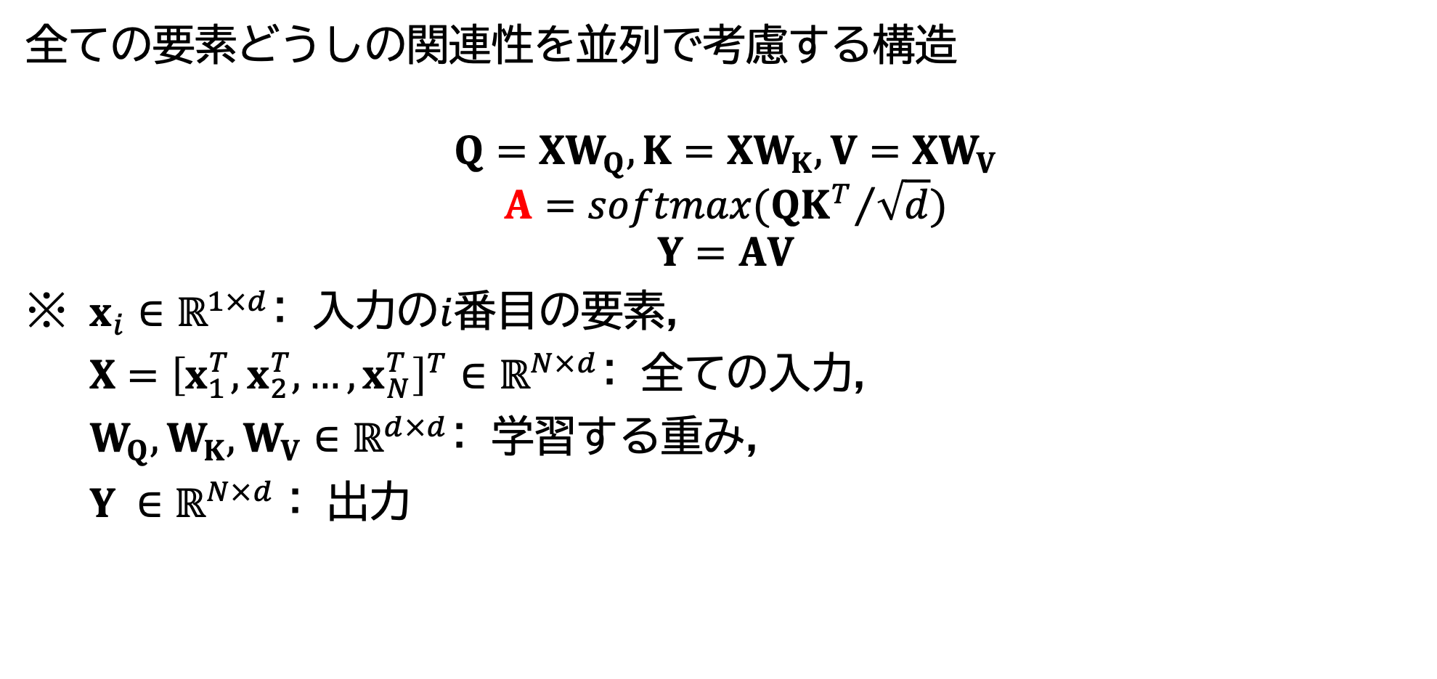
Self-Attention
全ての要素どうしの関連性を並列で考慮する構造
$$Q=XW_{Q},K=XW_{K},V=XW_{V}$$
$$A=softmax({QK^{T}}/{\sqrt{d}})$$
$$Y=AV$$
※ $x_{i}∈ℝ^{1×d}$: 入力の$i$番目の要素，
$X={\left[x_{1}^{T},x_{2}^{T},…,x_{N}^{T}\right]}^{T}∈ℝ^{N×d}$: 全ての入力，
$W_{Q},W_{K},W_{V}∈ℝ^{d×d}$: 学習する重み，
$Y$ $∈ℝ^{N×d}$: 出力
要素どうしの関連性を表す
Attention Map
Attention Mapのイメージ
 | 米国 | の | 三途の川 | が | 陽気
米国 | 〇 | ◎ | × | × | ◎
の | ◎ | 〇 | ◎ | × | ×
三途の川 | × | ◎ | 〇 | ◎ | ×
が | × | × | ◎ | 〇 | ◎
陽気 | ◎ | × | × | ◎ | 〇
単語どうしの
関連性を考慮

Slide 16
Vision-Transformer
Transformerで画像を扱う構造
パッチ化
パッチどうしの
関連性を考慮
 | 〇 | 〇 | △ | ×
 | 〇 | 〇 | × | △
 | △ | × | 〇 | 〇
 | × | △ | 〇 | 〇

Slide 17
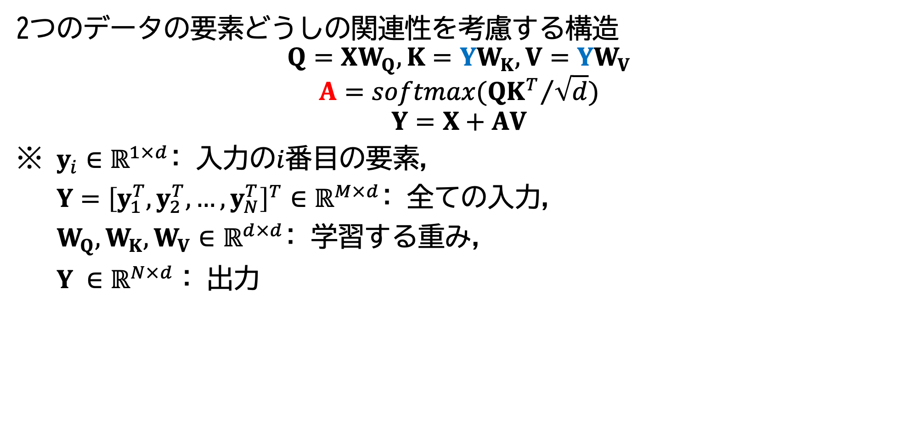
Cross-Attention
2つのデータの要素どうしの関連性を考慮する構造
$$Q=XW_{Q},K=YW_{K},V=YW_{V}$$
$$A=softmax({QK^{T}}/{\sqrt{d}})$$
$$Y=X+AV$$
※ $y_{i}∈ℝ^{1×d}$: 入力の$i$番目の要素，
$Y={\left[y_{1}^{T},y_{2}^{T},…,y_{N}^{T}\right]}^{T}∈ℝ^{M×d}$: 全ての入力，
$W_{Q},W_{K},W_{V}∈ℝ^{d×d}$: 学習する重み，
$Y$ $∈ℝ^{N×d}$: 出力
Attention Mapのイメージ
 | 米国 | の | 三途の川 | が | 陽気
 | ◎ | × | 〇 | × | ◎
 | ◎ | × | △ | × | ◎
 | △ | × | ◎ | × | △
 | ◎ | × | 〇 | × | ◎
モデルがある単語に対し，
どの部分を着目しているかを示す

Slide 18

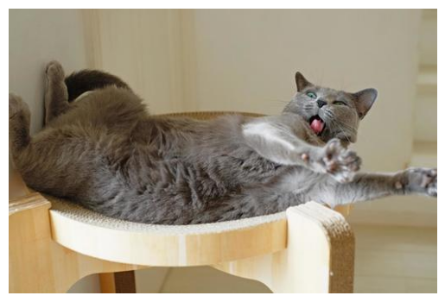





WiTのモデル構造
ころんだ
Add
Add
Dense
$$×N$$
Dense
Dense
Cross-Attention
Block
Leaky ReLU
Leaky ReLU
Dense
Dense
Dense
Self-Attention
Block
Layer Normalization
Layer Normalization
$$⊕$$
PE
Add
Add
ViT
Embedding
Self-Attention
Cross-Attention
Layer Normalization
Layer Normalization
猫
が
寝
$$X$$
$$X$$
$$Y$$
Self-Attention Block
Cross-Attention Block

Slide 19
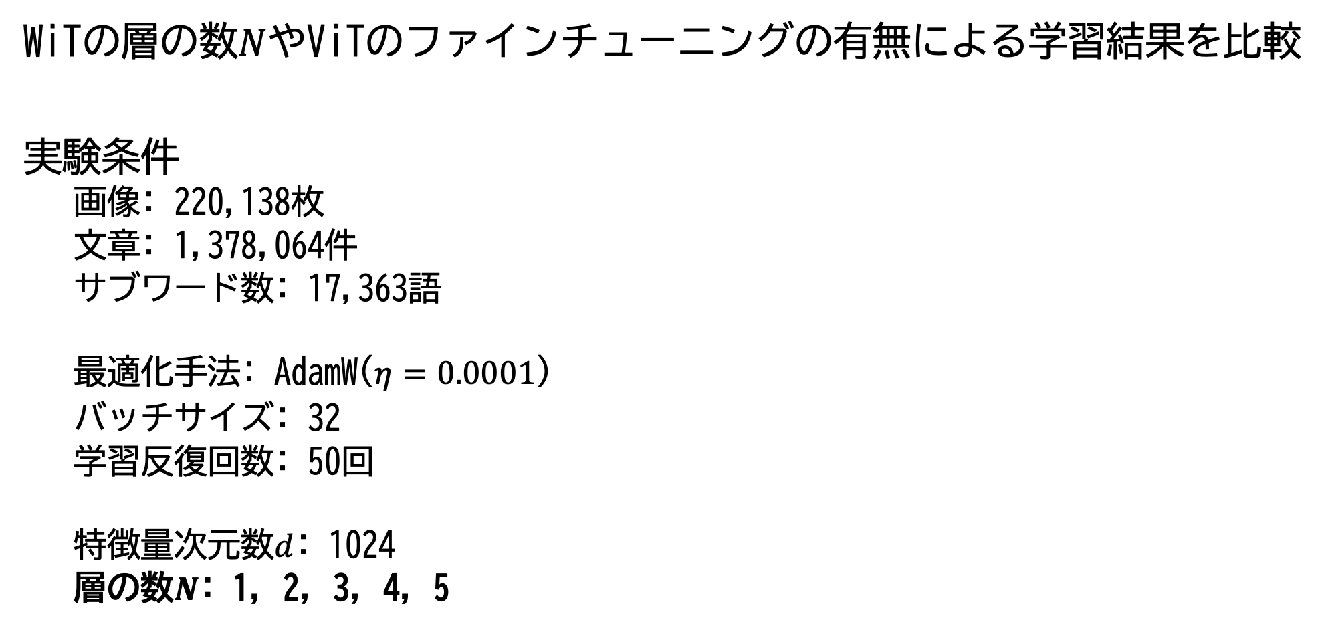
実験1: WiTの実装
WiTの層の数$N$やViTのファインチューニングの有無による学習結果を比較
実験条件
  画像: 220,138枚
  文章: 1,378,064件
  サブワード数: 17,363語
  最適化手法: AdamW($η=0.0001$)
  バッチサイズ: 32
  学習反復回数: 50回
  特徴量次元数$d$: 1024
  層の数$N$: 1, 2, 3, 4, 5

Slide 20
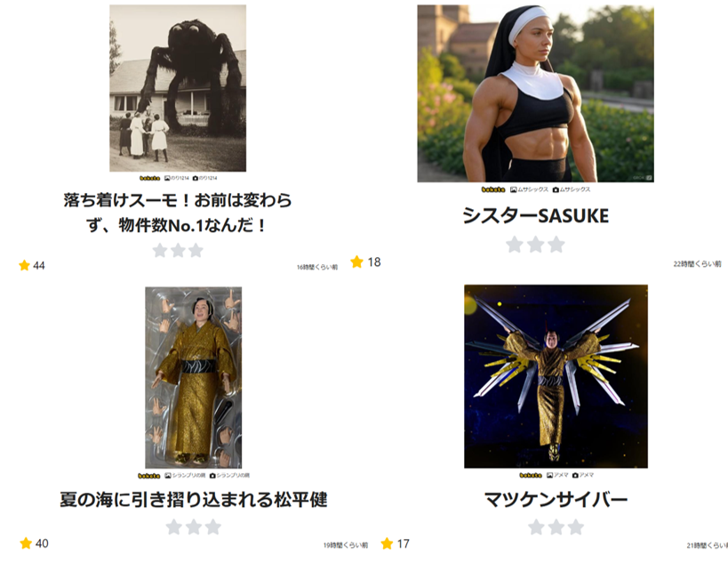
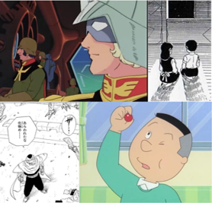
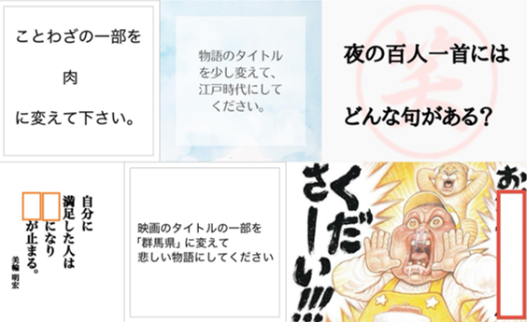
データセット: Bokete DB v3
ボケてには本研究の目的と異なるお題画像や大喜利文章がある
→ これらを前処理で取り除く
固有名詞を含む
大喜利文章
アニメ，イラスト， 漫画のお題画像
文字を含むお題画像
↓
MeCabで固有名詞か判断
↓
現実写真か否か
分類するAIで判断
↓
OCRで文字を含むか判断

Slide 21
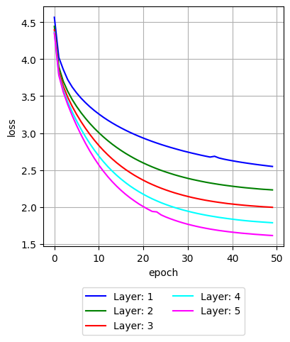
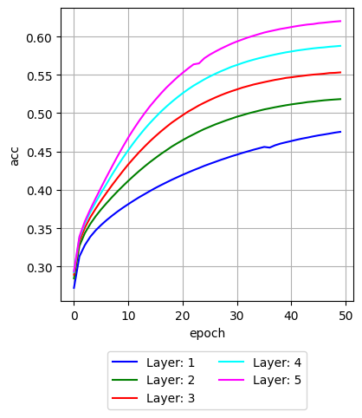
Transformerブロック数を変更
多層化することで高い学習精度が得られる

Slide 22
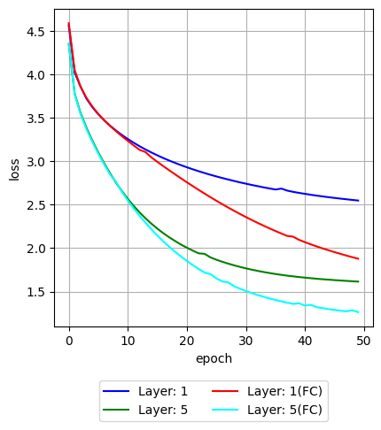
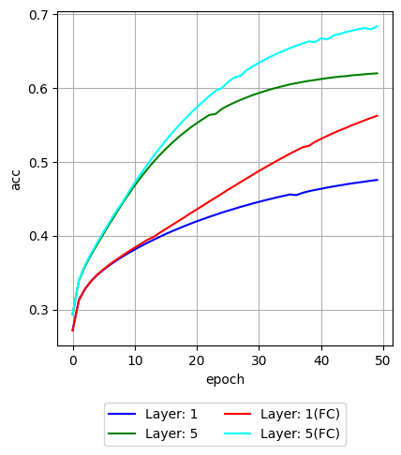
ViTのファインチューニングの有無を変更
ViTをファインチューニングと同じ総数でも高い学習精度が得られる
→ Layer: 5 > Layer: 1(FC)より，多層化の方が有利

Slide 23
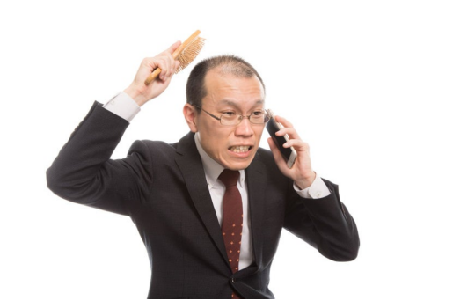

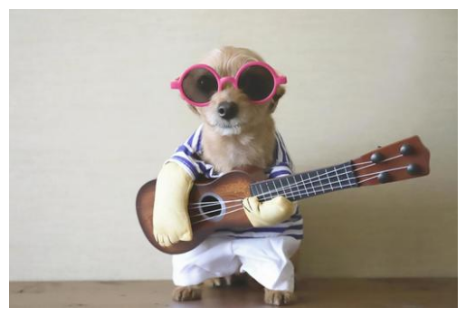
WiTが生成した大喜利
WiT(FC,L:5) 68% | 自毛だって！ | マタタビの禁断症状の猫 | 弾き語り
WiT(L:5) 62% | えっ！電話越しでも臭う声なんだっけ？ | 座った瞬間マグロ缶が飛び出た | ギターが似合わない
WiT(FC,L:1) 56% | あ、ごめん！この通り！ | お願い、もう少しよ！ | ちゃんと聴こえてるわよ、、
WiT(L:1) 47% | 俺はハゲじゃないんだけどな。ハゲ増えてるんだ | あ！お腹が減った！メシは食えねー | 犬派のネコ
画像に適した大喜利を生成可能

Slide 24
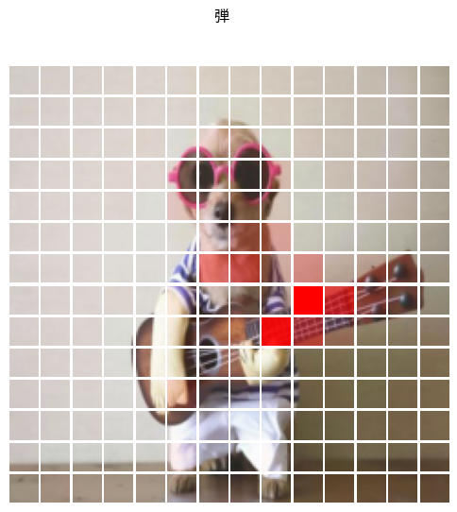
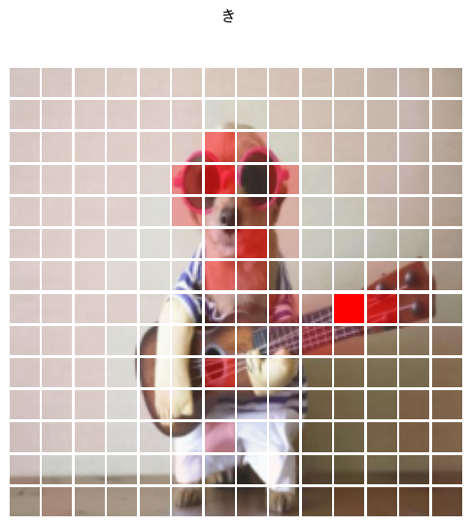
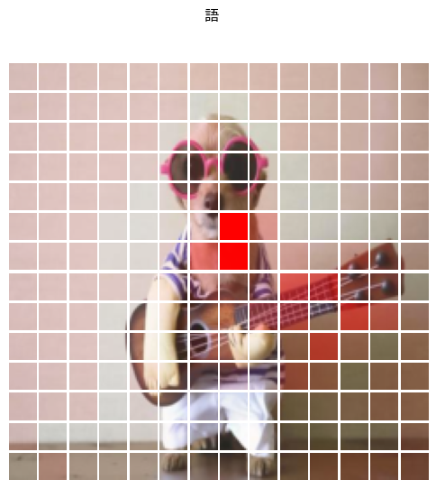
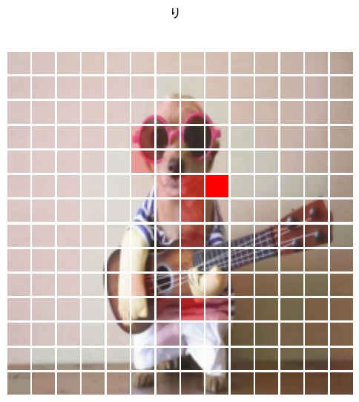
WiTの推論の説明(Layer:5)
赤が濃いほど
注目度が高い
弾
き
語
り
「弾」を入力した際に，楽器に対する注目度が高い
「語」を入力した際に，登場人物(犬)に対する注目度が高い

Slide 25
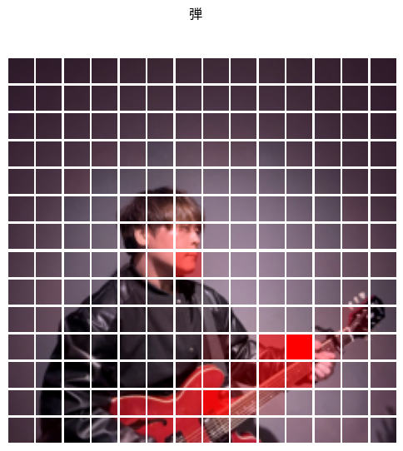
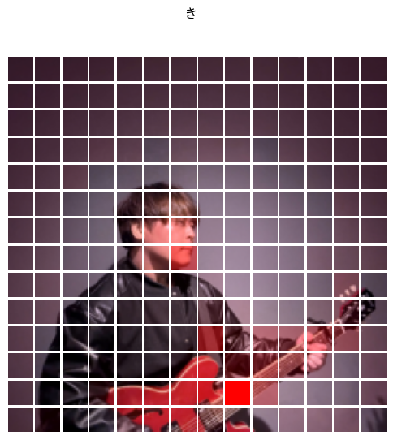
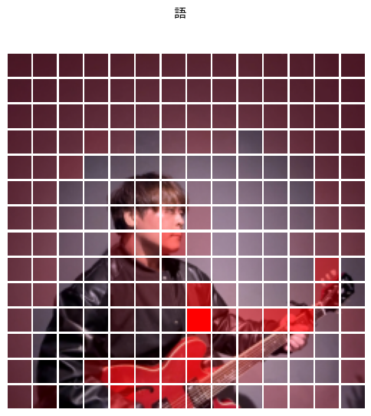
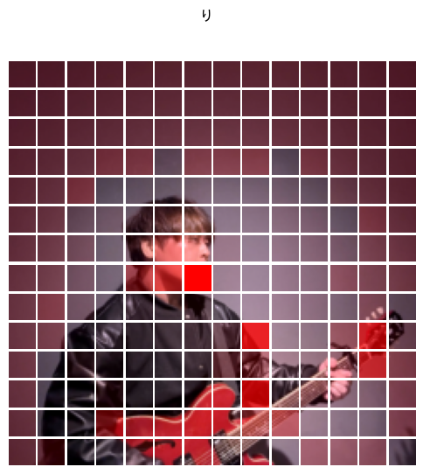
WiTの推論の説明(Layer:5)
弾
き
語
り

Slide 26
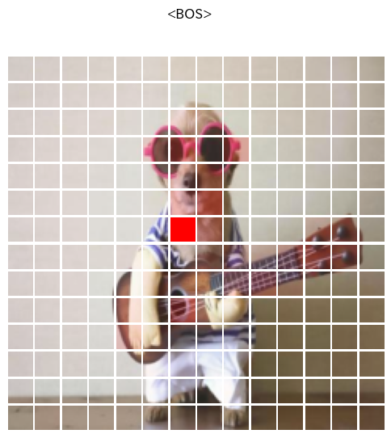
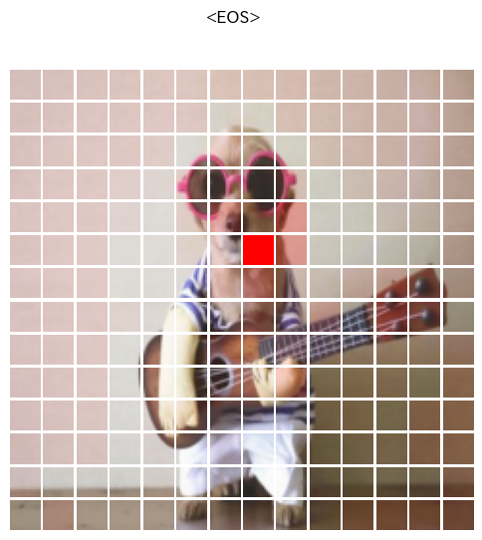
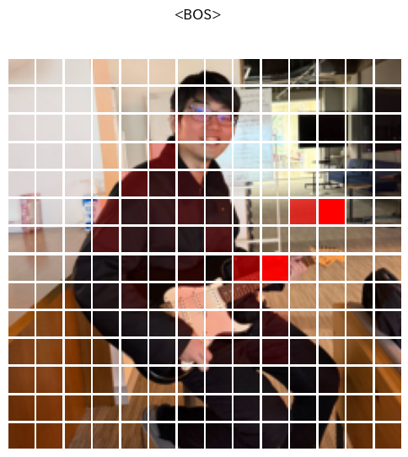
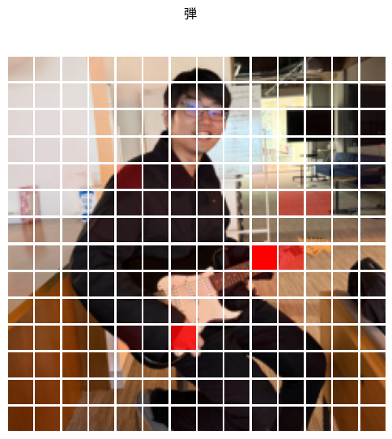
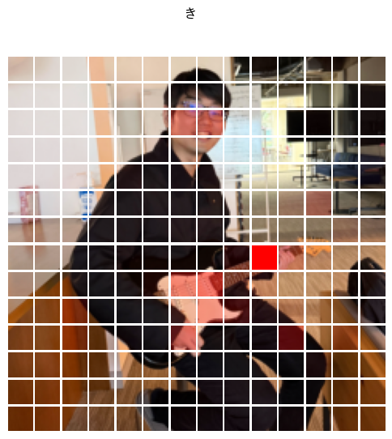
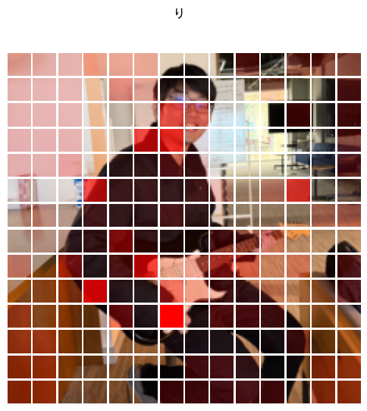
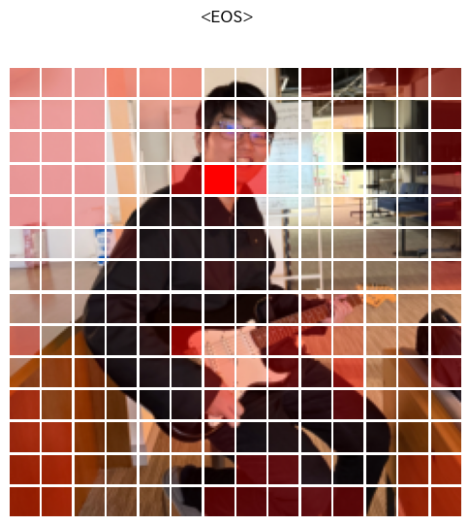
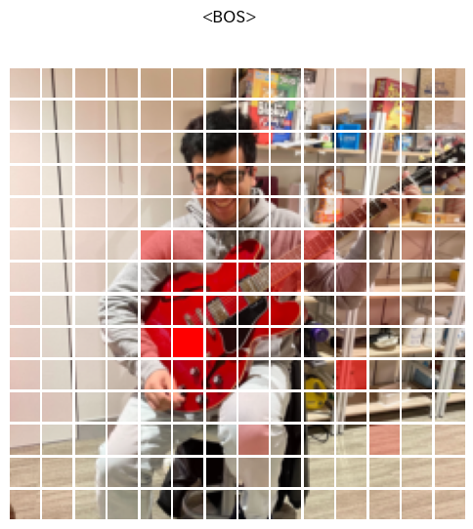
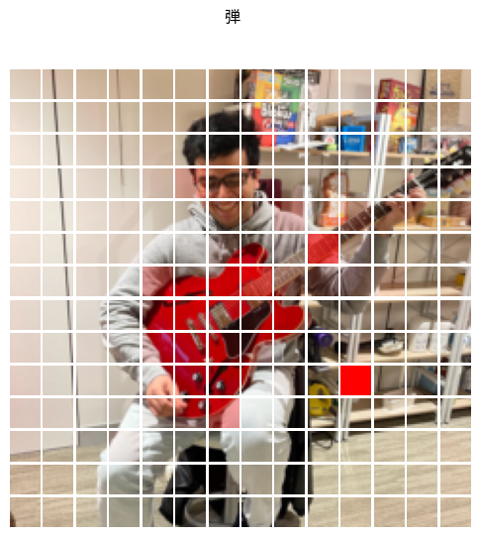
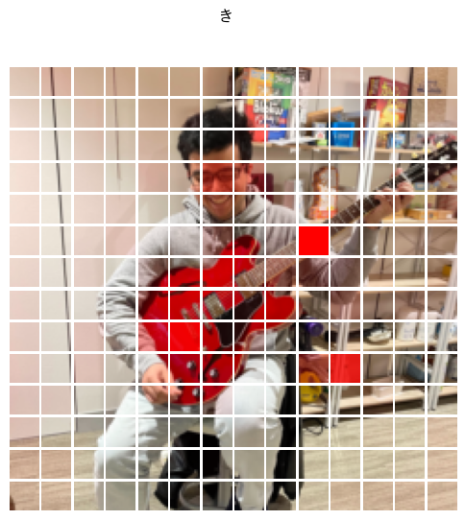
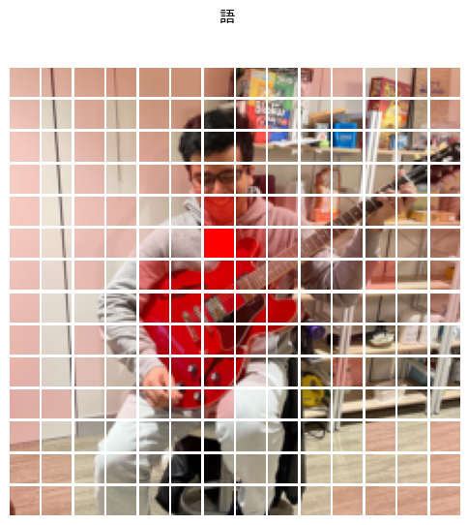
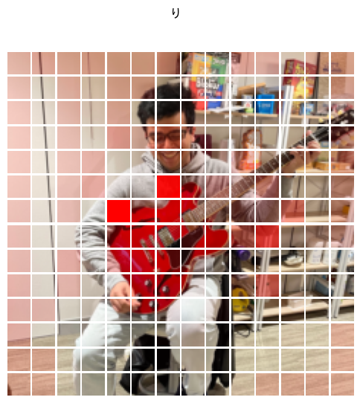

文章とパッチの関連度 Layer:5，別の画像

Slide 27




WiT(FC, Layer:5)
画像
 | 弾き方を間違えている 弾き語り 弾き忘れたけど、弾けた。 この後、チョキを着用で全滅 ファンの権力には勝たれへん | 私は無論、無論、無心理では無いのよ。 腹話術が雑 本当に三味線作るの？ 私も死にますよ？え？食べてないよ？ 本当は錦鯉がぐらいに大きくなったんですよねぇ。 | 自分のギターを持つ音楽の先生 聞こえるわけ？ このギターかっこいいなー 次の弾き間違えたら当たる 自分を弦で思ったより傷一つ付けるタイプ | この伝説を作った覚えはない。さぁ、今から俺の背後をつんつんつんつんつん飛ばしますぞ。 今、オレの前を飛べるとは言ったな。あれは嘘だ。 俺の発射した銃弾を止めどなく服が敷き詰めた 俺がダメだと諦めるのに。 近所の大将が止めにいった

Slide 28

実験2: 従来手法の実装
従来手法(NJM，GUMI-AE)と学習結果を比較
実験条件
  画像: 220,138枚
  文章: 1,378,064件
  サブワード数: 17,363語
  最適化手法: AdamW($η=0.0001$)
  バッチサイズ: 32
  学習反復回数: 50回
  AEの出力次元数: 16384
  特徴量次元数$d$: 1024
[7] R. Yamatomi, et al., "Generative Model of Suitable Meme Sentences for Images Using AutoEncoder," Proc. Pacific Rim International Conference on Artificial Intelligence, pp.237-248, November 2023.

Slide 29


WiT，GUMI-AE，NJMの比較
WiT(L:5,FC)>WiT(L:5)>WiT(L:1,FC)>WiT(L:1)>NJM>GUMI-AE
→ 同じデータを用いて提案手法は従来手法より高い学習精度を得られる

Slide 30
それぞれの手法が生成した大喜利
WiT(FC,L:5) 68% | 自毛だって！ | マタタビの禁断症状の猫 | 弾き語り
WiT(L:5) 62% | えっ！電話越しでも臭う声なんだっけ？ | 座った瞬間マグロ缶が飛び出た | ギターが似合わない
GUMI-AE 48% | あーーっ！！！！！ | この後スタッフがおいしく頂きました | あ、俺今日も足短くね！
NJM 49% | はい、お前の負けーー！！ | お前、何で猫背なんだよ | ご主人、散歩行ってます。

Slide 31
大喜利生成AIの評価アンケートの実施
大喜利の面白さは機械的には評価できない
  → 人間による面白さの評価が必要!
Gemini[8]，Watashiha-Llama(文章の大喜利に特化したLLM)[9]とも比較
Gemini | 「毛根よ、なぜ私を裏切る！」と電話で叫ぶハゲかけたビジネスマン。 | 「あーあ、今日もゴロゴロしちゃうニャ…」 | 「ワン」ダフルな演奏でみんなを魅了するワン！
Watashiha-Llama | お前のスーツが真っ赤に燃えてやがる。 | 「猫耳帽子」 | ギターと椅子で作った車
[8] Google LLC，Gemini，https://gemini.google.com，参照 June 3, 2025．
[9] Hugging Face CO. Watashiha-Llama-2-13B-Ogiri-sft，https://huggingface.co/watashiha/Watashiha-Llama-2-13B-Ogiri-sft，参照 June 3, 2025．

Slide 32
まとめ
Transformerを用いた大喜利生成AI Warai-Transformerを提案
Transformerにより従来手法の問題を解消
従来手法より高精度に学習可能
今後
アンケートによる生成された大喜利の面白さの評価
WiT君

